Slide 1
生物互相依存

Slide 2
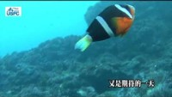

Slide 3
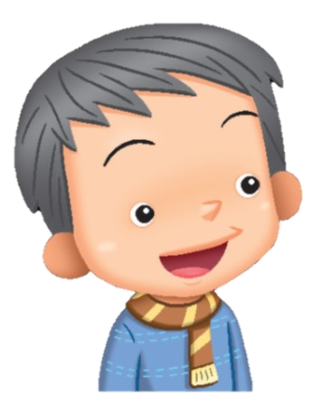
小丑魚好像很害羞！它們總是躲在珊瑚叢中！
正男

Slide 4

小丑魚不是害羞，牠躲在珊瑚叢中是要……
保護自己。

Slide 5
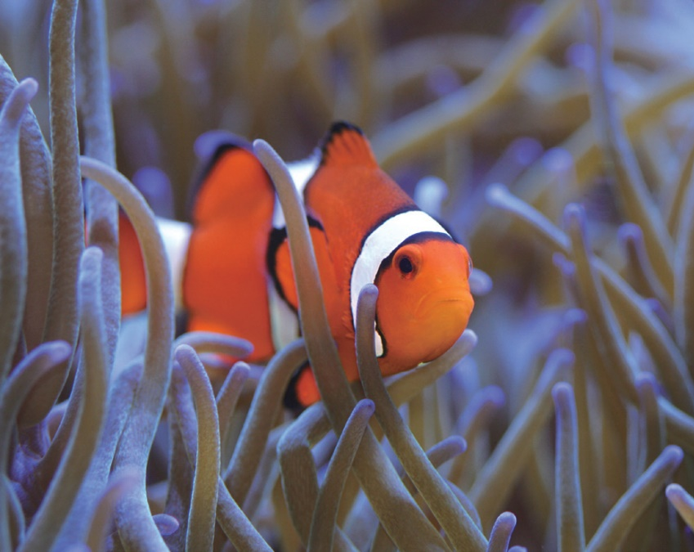
生物之間怎樣互相依存？
不同生物之間是怎樣互相依存的？
海葵和小丑魚
海葵（ 有毒刺 / 顏色鮮豔 ），可以阻止捕食者接近小丑魚。

Slide 6
生物之間怎樣互相依存？
不同生物之間是怎樣互相依存的？
海葵和小丑魚
小丑魚吃海葵消化後的（食物殘渣 / 排泄物），替海葵清潔。

Slide 7
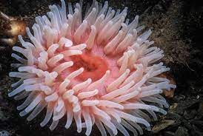
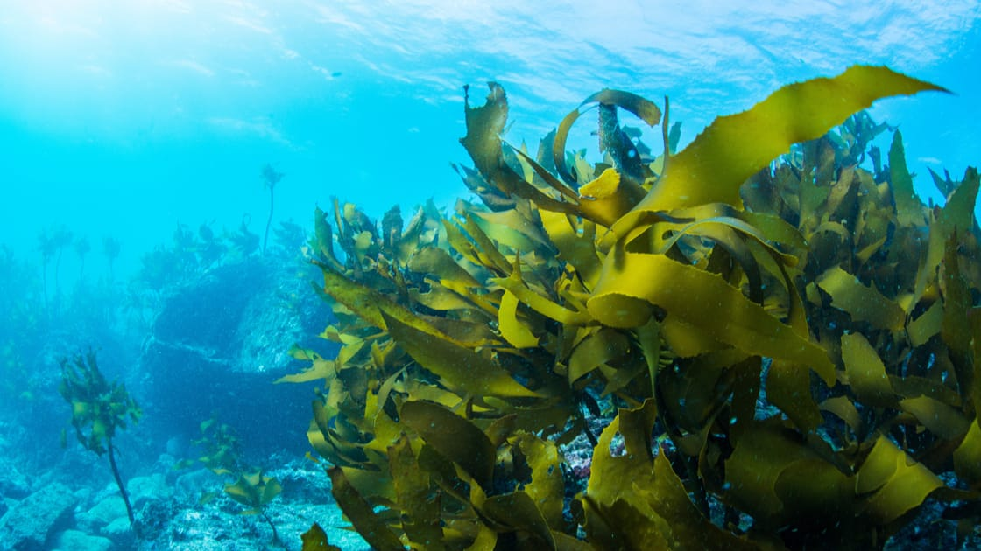
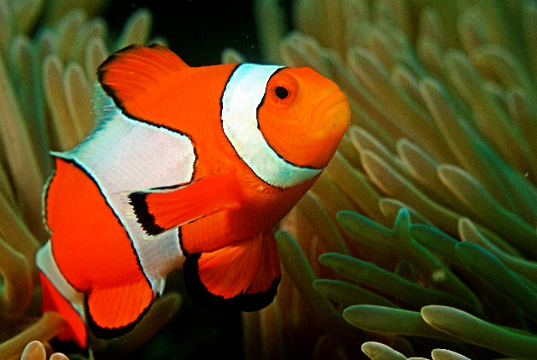
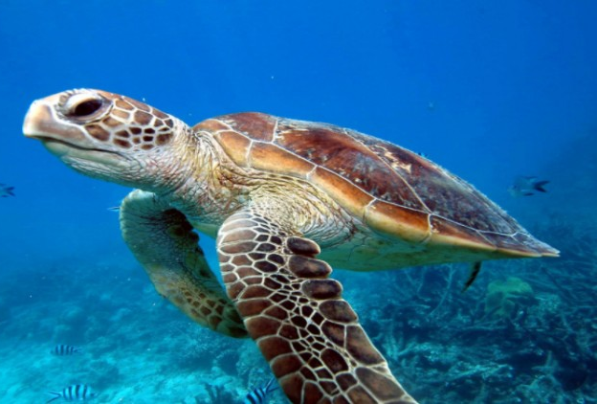
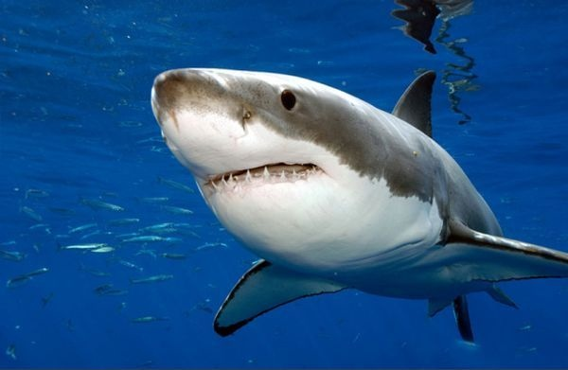
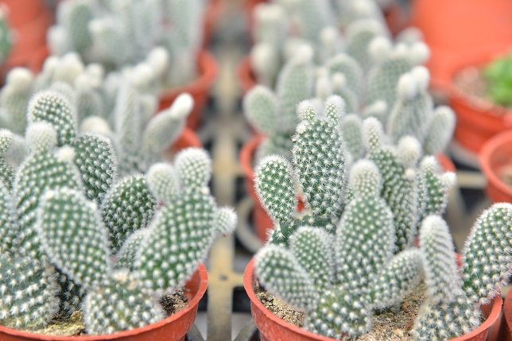
尋找好朋友--選出哪些生物間有互利互惠的關係?

Slide 8
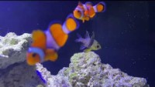
學校大堂的魚缸內，
你找到有哪些互相依存的生物?

Slide 9
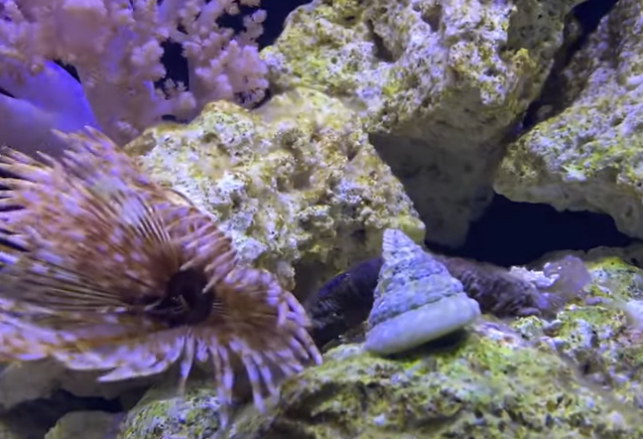
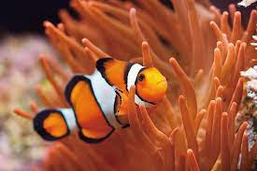
請在常識練習簿內，畫出一對互相依存的生物。
 |  |  |  |  |  |  |  |  | 二
 |  |  |  |  |  |  |  |  | 月
 |  |  |  |  |  |  |  | 畫
 |  |  |  |  |  |  |  | 出
 |  |  |  |  |  |  |  | 一 | 日
 |  |  |  |  |  |  |  | 對
 |  |  |  |  |  |  |  | 互
 |  |  |  |  |  |  |  | 相
 |  |  |  |  |  |  |  | 依
 |  |  |  |  |  |  |  | 存
 |  |  |  |  |  |  |  | 的
 |  |  |  |  |  |  |  | 生
 |  |  |  |  |  |  |  | 物

Slide 10

問問你?
1. 經過這節課堂後，你對海洋保育課題有加深認識嗎?
2.你有沒有興趣學習更多有關海洋保育的知識?

